Slide 1
Standard Operating Procedure (SOP)
Mohamad Rojana Hamdan, ST., MM.
Berpengalaman Sebagai Konsultan SOP di:
LKPP
Ranti Moslem Family
PT Permodalan Siak
biMBA - AIUEO
4) etc.
PT Solusi Bina Utama
Jl. Pahlawan Komarudin II No 63
Jakarta Timur
021-4807678 (Office)
021-4807678 (Fax)
021-83316010 / 085881153889 (Mobile)

Slide 2

APA ITU STANDARD OPERATING PROCEDURE (SOP)?
Secara Umum:
Standard Operating Procedures (SOP) adalah suatu paket proses kerja dengan langkah-langkah yang di-standar-kan dan harus diikuti agar tujuan perusahaan/ organisasi dapat tercapai.

Slide 3
Mengapa penting menyusun SOP?
karyawan
karyawan
karyawan
Direksi
Direksi
Direksi
Tanpa SOP
Arah tidak jelas
Tanpa SOP
Terlalu banyak arah
Dengan SOP ada kejelasan Arah dan Tujuan

Slide 4
Contoh Penentuan KPI
KPI
Strategic Theme: Operating Efficiency
Objectives
Measurement
Target
Initiative
Financial
Profitability
Profitability
More Customers
Fewer planes
Market Value
Seat Revenue
Plane Lease Cost
30% CAGR
20% CAGR
5% CAGR
SOP for all level
Controling/ make sure SOP done
Fewer Planes
More
Customers
Customer
Flight is on -time
Lowest prices
FAA On Time Arrival Rating
Customer Ranking (Market Survey)
#1
#1
Quality management
Customer loyalty program
Flight
Is on Time
Lowest
Prices
Internal
Fast ground turnaround
On Ground Time
On-Time Departure
30 Minutes
90%
Cycle time optimization program
SOP
Fast Ground
Turnaround
Learning
Ground crew alignment
% Ground crew trained
% Ground crew stockholders
yr. 1 70% yr. 3 90% yr. 5 100%
SOP
Ground crew training
Ground Crew
Alignment

Slide 5
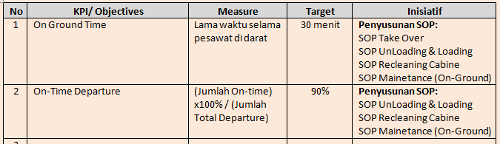
Cara Menentukan SOP yang Penting dan Perlu Dibuat

Slide 6
PENTINGNYA STANDARD OPERATING PROCEDURE (SOP)
Sebagai upaya mewujudkan proses pelaksanaan kegiatan dalam organisasi agar efektif, efisien dan ekonomis.
Penyelenggaraan proses kerja dapat berjalan dengan pasti, berbagai bentuk penyimpangan dapat dihindari, atau jika terjadi penyimpangan maka dapat ditelusuri dan ditemukan penyebabnya.

Slide 7
MANFAAT SOP
Manfaat Standard Operating Procedures dalam lingkup penyelenggaraan kegiatan antara lain:
Sebagai standarisasi cara yang dilakukan pegawai dalam menyelesaikan pekerjaan yang menjadi tugasnya.
Mengurangi tingkat kesalahan dan kelalaian yang mungkin dilakukan oleh seorang pegawai dalam melaksanakan tugas.
Meningkatkan efisiensi dan efektivitas pelaksanaan tugas dan tanggungjawab individual pegawai dan organisasi secara keseluruhan.
Membantu pegawai menjadi lebih mandiri dan tidak tergantung pada intervensi manajemen, sehlngga akan mengurangl keterlibatan pimpinan dalam pelaksanaan proses sehari-hari.

Slide 8
MANFAAT SOP
Meningkatkan akuntabilitas pelaksanaan tugas.
Menciptakan ukuran standar kinerja yang akan memberikan pegawai cara konkrit untuk memperbaiki kinerja serta membantu mengevaluasi usaha yang telah dilakukan.
Memastikan pelaksanaan tugas dapat berlangsung dalam berbagai situasi.
Menjamin konsistensi pelayanan kepada user, baik dari sisi mutu, waktu dan prosedur.
Memberikan informasi mengenai kualifikasi kompetensi yang harus dikuasai oleh pegawai dalam melaksanakan tugasnya.
Memberikan informasi bagi upaya peningkatan kompetensi pegawai.

Slide 9
MANFAAT SOP
Memberikan informasi mengenai beban tugas yang dipikul oleh seorang pegawai dalam melaksanakan tugasnya.
Sebagai instrumen yang dapat melindungi pegawai dari kemungkinan tuntutan hukum karena tuduhan melakukan penyimpangan.
Menghindari tumpang tindih pelaksanaan tugas.
Membantu penelusuran terhadap kesalahan-kesalahan prosedural dalam memberikan pelayanan.
Membantu memberikan informasi yang diperlukan dalam penyusunan standar pelayanan, sehingga sekaligus dapat memberikan informasi bagi kinerja pelayanan.

Slide 10
RUANG LINGKUP SOP
SOP melingkupi seluruh proses penyelenggaraan kegiatan baik teknis maupun administratif di lingkungan Perusahaan/ Organisasi, termasuk pemberian pelayanan baik pelayanan Internal maupun eksternal yang dilaksanakan oleh unit-unit kerja yang ada di dalamnya.

Slide 11
Teknik Menyusun SOP

Slide 12
Menetukan Format
Bentuk Format yang dipilih bisa dengan:
Mendisain sesuai kebutuhan
Mengadopsi dari pihak luar
Kelengkapan Dokumen SOP Umumnya:
Halaman Judul (Cover)
Keputusan Pimpinan Perusahaan/ Organisasi/ Lembaga (Lembar Pengesahan)
Kata Pengantar
Daftar isi dokumen SOP dan Daftar Lampiran
Penjelasan Singkat Penggunaan
Kepala SOP
Uraian Prosedure

Slide 13
Pengumpulan Informasi
Teknik pengumpul informasi:
1)Teknik brainstorming
Teknik brainstorming, biasanya dilakukan pada kondisi dimana tim tidak memiliki cukup informasi yang diperlukan dalam pengembangan SOP.

Slide 14
Pengumpulan Informasi
2) Teknik focus group discussion
Teknik focus group discussion dilakukan jika tim telah memiliki informasi prosedur-prosedur yang akan distandarkan tetapi ingin lebih mendalaminya dari orang-orang yang dianggap menguasai secara teknis.

Slide 15
Pengumpulan Informasi
3) Teknik wawancara
Teknik wawancara dilakukan jika tim ingin mendapatkan informasi secara mendalam dari seorang key informant, yaitu orang yang menguasai secara teknis berkaitan dengan prosedur-prosedur yang akan distandarkan.

Slide 16
Pengumpulan Informasi
4) Teknik survey
Tekinik survey dilakukan jika tim ingin memperoleh informasi dari sejumlah besar orang yang terkait dengan prosedur.

Slide 17
Pengumpulan Informasi
5) Teknik benchmark
Teknik benchmark dilakukan jika tim memandang bahwa terdapat banyak unit sejenis yang sudah memiliki SOP dapat dijadikan contoh untuk pengembangan SOP.

Slide 18
Pengumpulan Informasi
6) Telaahan dokumen
Telaah dokumen dilakukan untuk memperoleh informasi sekunder dari dokumen-dokumen pemerintah berkaitan dengan peraturan perundangan-undangan yang terkait dengan prosedur yang akan distandarkan.

Slide 19
Tahapan Praktek Menyusun SOP

Slide 20
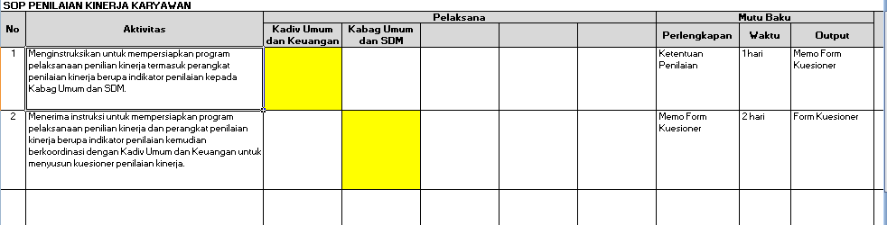
1. Menghimpun Informasi dan Menyusun Uraian Prosedur
Mengisi aktivitas prosedur dari hasil FGD, wawancara atau diskusi dengan Narasumber.
Menandai pelaksana prosedur/ aktivitas.
Mengisi kolom mutu baku.
Catatan:
1. Kalimat prosedur menggunakan kalimat aktif
2. Antar kalimat prosedur pertama, kedua dan seterusnya saling terkait dan mengalir.
3. Pelaksana aktivitas pertama ditempatkan di kolom paling kiri.

Slide 21
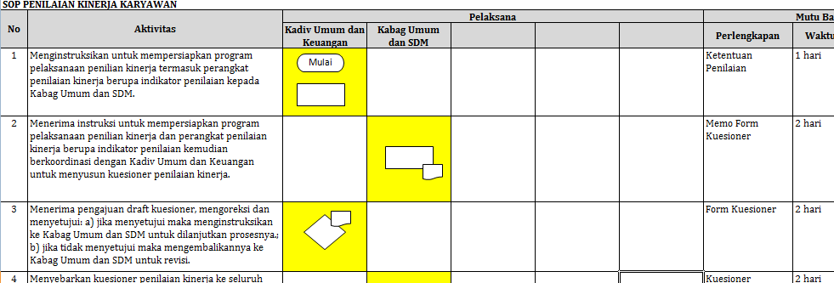
2. Menentukan Simbol Flowchart SOP
Menentukan jenis aktivitas dari tiap proses yang ditulis (proses, decission, dokumen, dll)
SOP diawali “start/ mulai” dan diakhiri “end/selesai” dengan simbol yang sama, integrator/ kapsul
Rangkaian untuk proses yang disertai dokumen
Rangkaian simbol untuk decission yang disertai dokumen

Slide 22
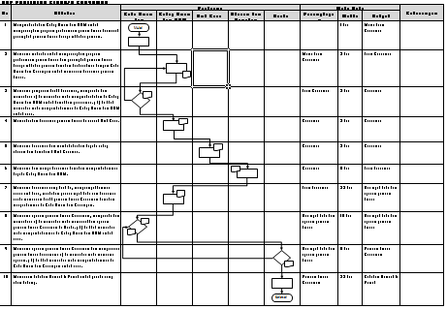
3. Simbol Flowchart Terangkai Lengkap
Flowchart pelaksana terangkai lengkap
Kolom mutu baku terisi lengkap
Kolom aktivitas terisi semua

Slide 23
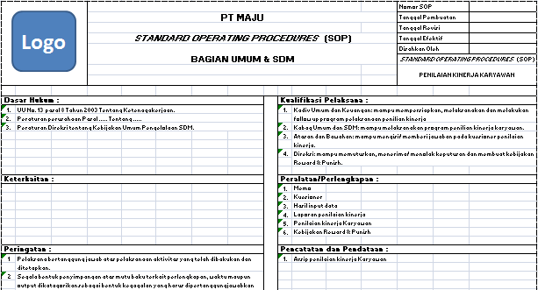
4. Melengkapi Kepala SOP
Sebutkan kualifikasi yang dibutuhkan tiap pelaksana untuk mampu melakukan aktivitasnya (umumnya KPI)
Sebutkan perlengkapan utama yang dibutuhkan pelaksana dalam menjalankan aktivitas SOP ini
Sebutkan dasar hukum penting utk kegiatan SOP yg dimaksud
Sebutkan peringatan/ sanksi yang akan dikenakan jika tidak mengikuti SOP

Slide 24
5. Melengkapi Kepala SOP
Sebutkan media yang digunakan untuk melakukan pencatatan atau pendataan.
Sebutkan SOP-SOP lain yang memiliki keterkaitan dengan SOP ini

Slide 25
Jadi Menyusun SOP Mudah Kan???
Jika Masih Membingungkan Silahkan Menghubungi Kami....
Mohamad Rojana Hamdan, ST., MM.
PT Solusi Bina Utama
Jl. Komarudin II No 63 Jakarta Timur
Telp: 021-83316010 atau 085881153889
Email : solusibinautama@live.com
http://1solusi4manajemen.blogspot.com

